Slide 1
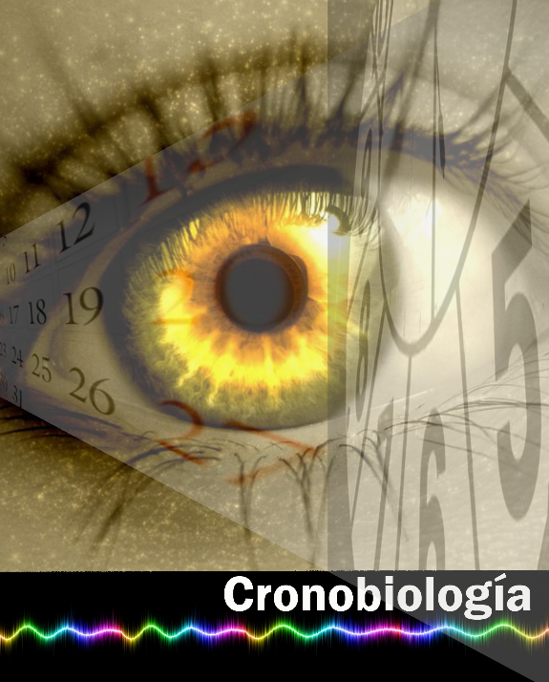
GI/IMIB/C030/2011. Nutrición y Cronobiología
Impact of Chronodisruption on Human health
Juan Antonio Madrid
Laboratorio de Cronobiología, Universidad de Murcia,
jamadrid@um.es
Presentaciones Área 3
HCUVA, , 3 de Mayo de 2016

Slide 2
3.- Enfermedades digestivas y endocrino-metabólicas
GI/IMIB/C030/2011. Nutrición
Juan Antonio Madrid Pérez
Desarrollo y validación de la monitorización ambulatoria circadiana para valoración de cronodisrupción y alteraciones de sueño mediante dispositivos integrados en vestimenta (wearables)
2. Desarrollo de algoritmos automáticos para la evaluación del sueño y ritmos circadianos mediante empleo de técnicas big data y plataformas informáticas.
3. Evaluación de protocolos para la potenciación de los ritmos de sujetos frágiles o con patologías relacionadas

Slide 3
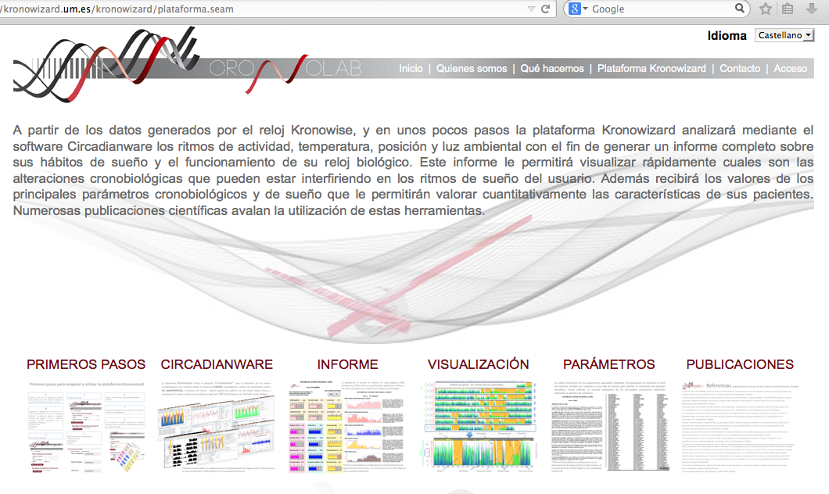
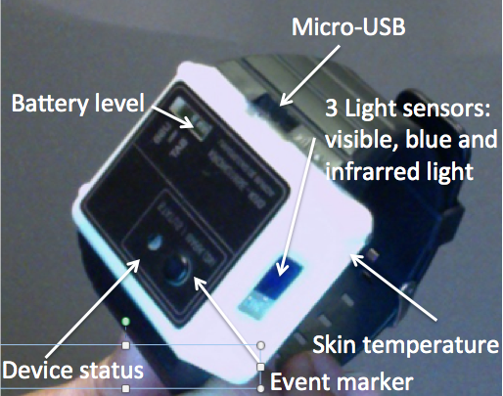
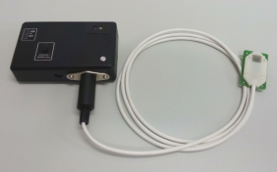
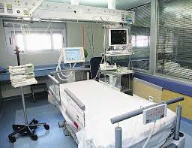
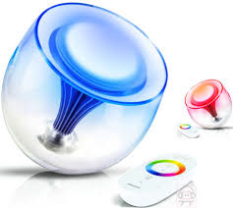
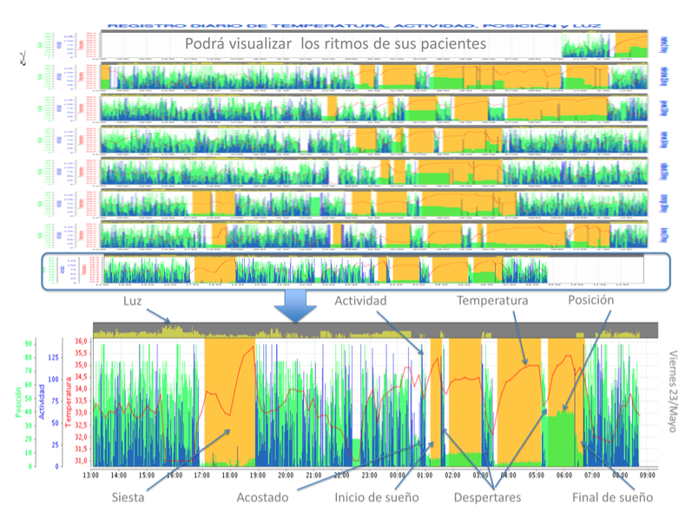
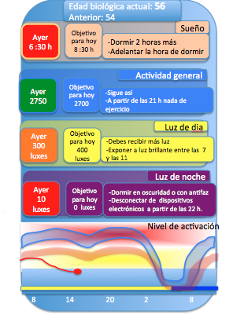
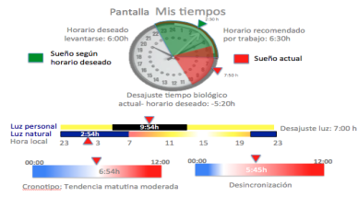
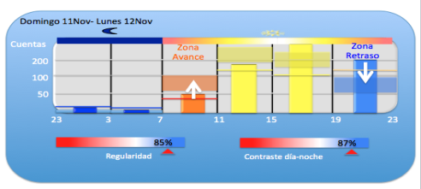
Desarrollos técnicos
Kronowise
Kronowizard
Kronobed
Kronolight
Kronohelper
Circadianware
J.A. Madrid, 2016

Slide 4
3.- Enfermedades digestivas y endocrino-metabólicas
GI/IMIB/C030/2011. Nutrición
Juan Antonio Madrid Pérez
INFLUENCE OF CHRONODISRUPTION ON HUMAN HEALTH (CRONOHEALTH). GERM. 2016-2020. J.A. Madrid
2. DESARROLLO DE UNA FUENTE DE LUZ SALUDABLE: DISEÑO, EVALUACIÓN, Y EFECTO SOBRE LA CRONODISRUPCIÓN EN HUMANOS. 2015-2017. J.A. Madrid. Ministerio de Economía y Competitividad.
3. LA HORA DE LA COMIDA: HACIA UN TRATAMIENTO MÁS EFICAZ DE LA OBESIDAD Y EL SÍNDROME METABÓLICO. 2016-2018. M. Garaulet. Ministerio de Economía y Competitividad

Slide 5
3.- Enfermedades digestivas y endocrino-metabólicas
GI/IMIB/C030/2011. Nutrición
Juan Antonio Madrid Pérez
1.-Rubio-Sastre P, Scheer FA, Gómez-Abellán P, Madrid JA, Garaulet M. Acute
melatonin administration in humans impairs glucose tolerance in both the morning and evening. Sleep. 2014 Oct 1;37(10):1715-9.
2. Ortiz-Tudela E, Martinez-Nicolas A, Campos M, Rol MA, Madrid JA. A new
integrated variable based on thermometry, actimetry and body position (TAP) to
evaluate circadian system status in humans. PLoS Comput Biol. 2010 Nov
11;6(11):e1000996.
3. Ortiz-Tudela E, Innominato PF, Rol MA, Lévi F, Madrid JA. Relevance of
internal time and circadian robustness for cancer patients. BMC Cancer. 2016 Apr
21;16(1):285

Slide 6
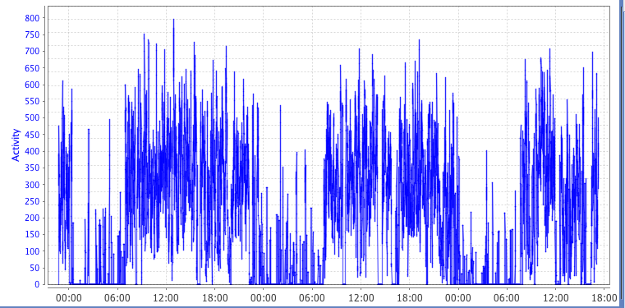
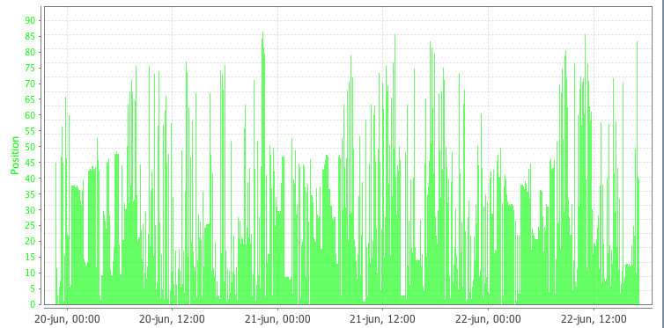
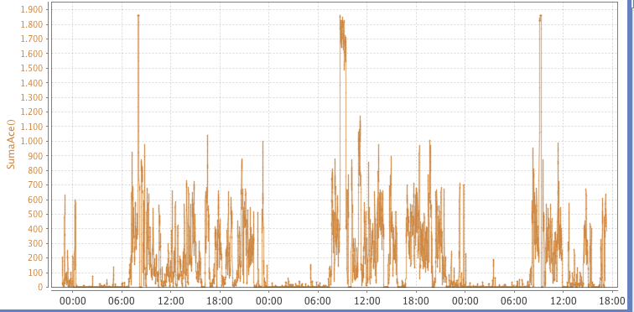
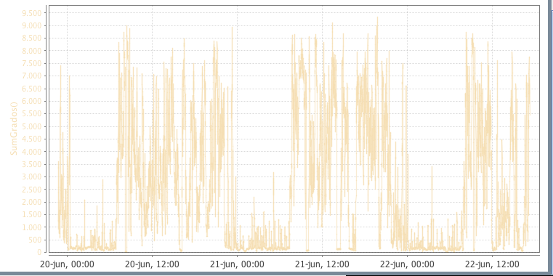
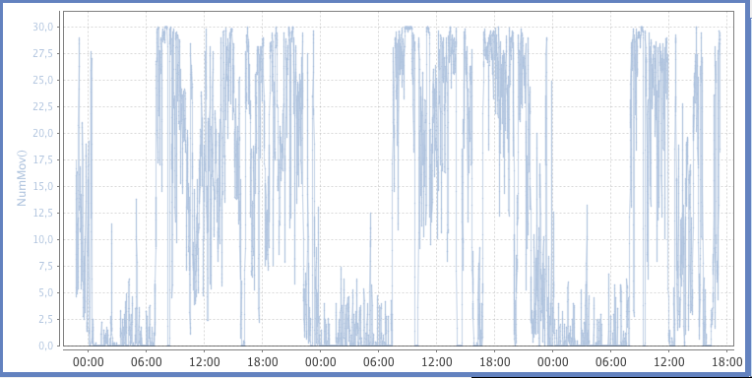
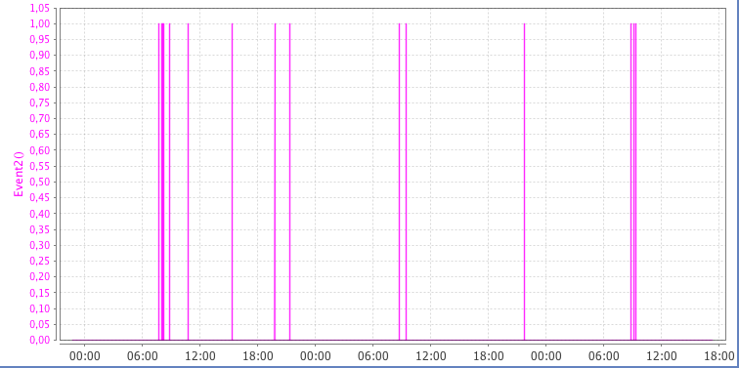
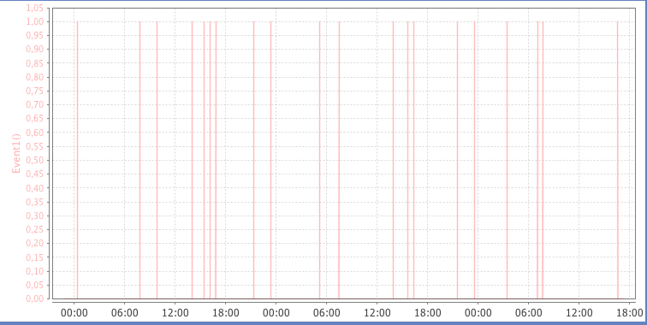
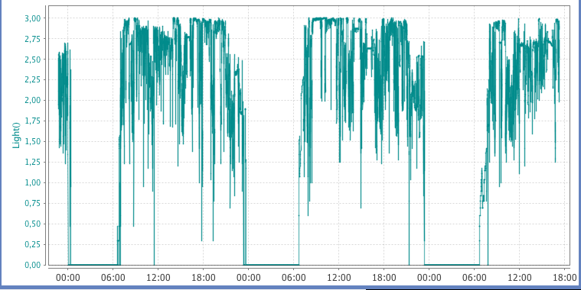
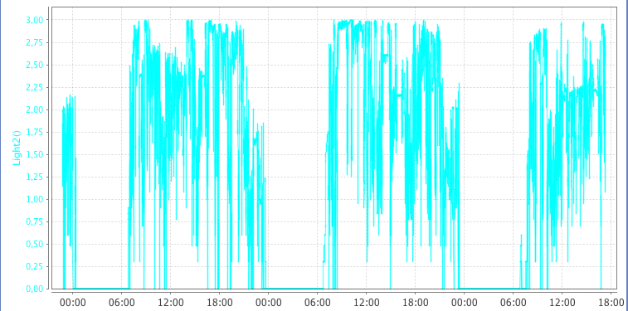
A new integrated variable TAP
Developing Biomarker Arrays Predicting Sleep and Circadian-Coupled Risks to Health.
Consensus from National Heart Lung and Blood Institute,
National Institute on Aging and the Sleep Research Society
The impact of advances in sleep and circadian sciences over the last 20 years on medicine, health, and public safety has been limited in part by the lack of availability of objective tools capable of quantifying sleep and circadian function in point-of-care settings.
Newer techniques are being developed using wrist- mounted thermometer to measure the daily fluctuations in temperature. While body temperature normally falls as an individual is falling asleep, reaching a nadir, and then beginning to rise ~2 hours prior to waking, skin temperature, on the other hand, begins to increase prior to bedtime, and drops just after awakening (Sarabia et al, 2008). Validation studies have shown good correlation between the evening temperature increase measured at the wrist and DLMO suggesting that this may be another less invasive means of measuring circadian phase timing (Bonmatí et al 2014).
Temperatura
Actividad
Posición
Aceleración
Suma de grados
Tiempo en mov (seg/30seg
Eventos1
Eventos 2
Luz blanca
Luz azul
Sueño
Kronowise®, Cronolab, Universidad de Murcia. Marca registrada. Patente ES

Slide 7
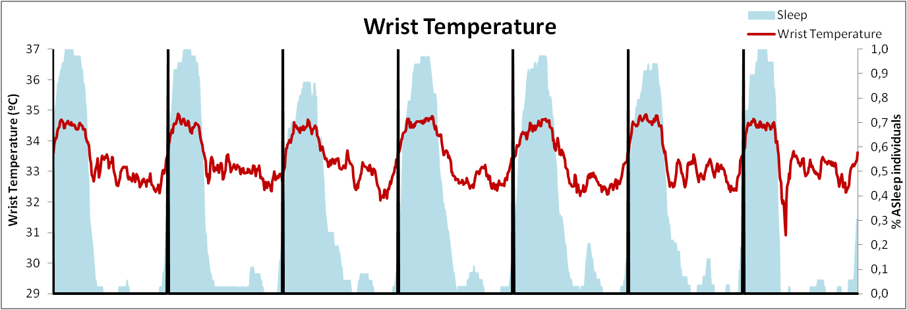
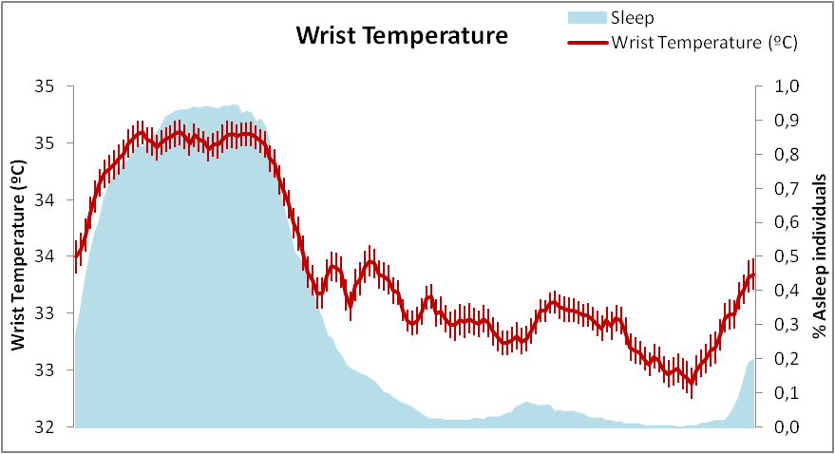
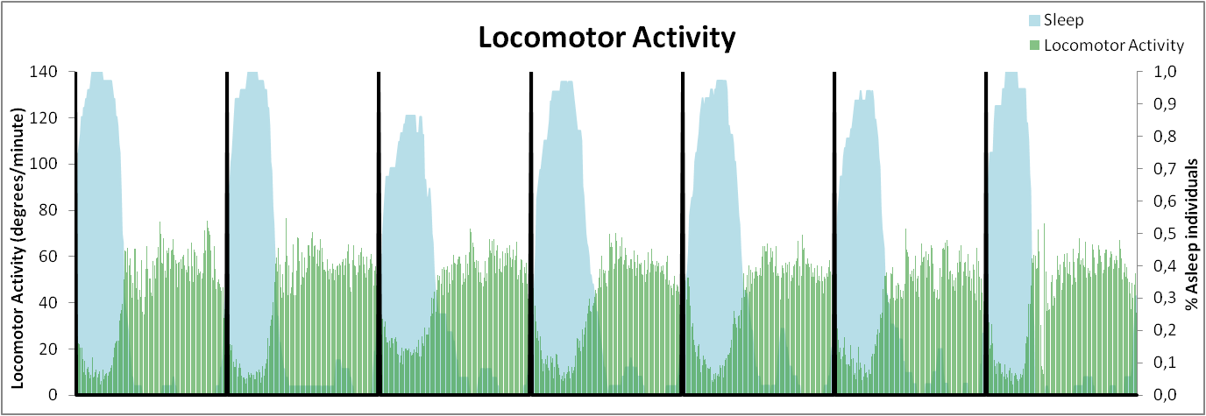
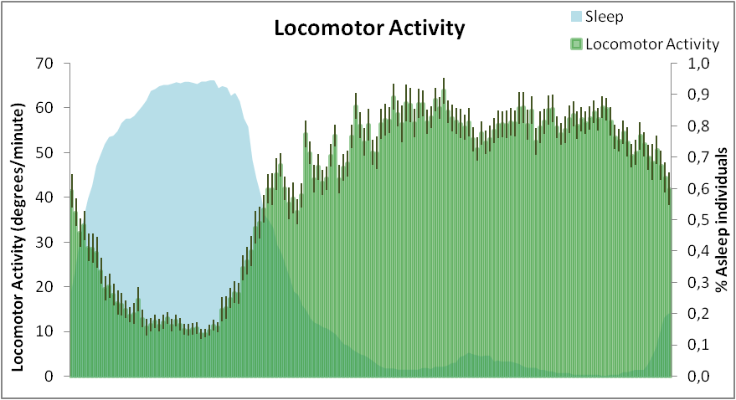
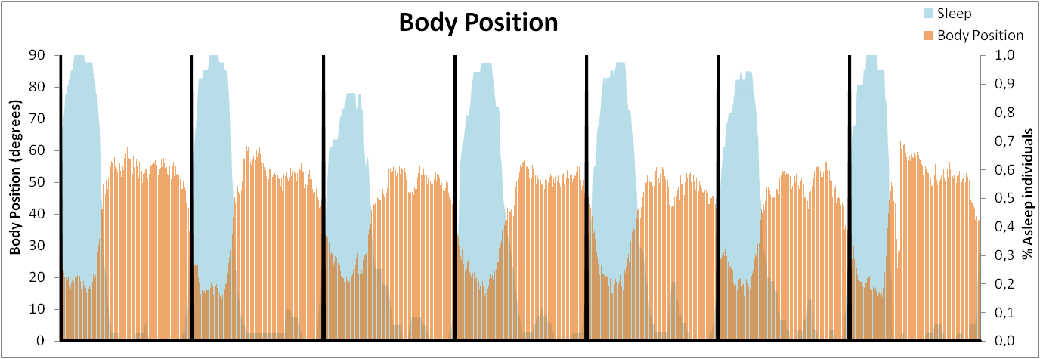
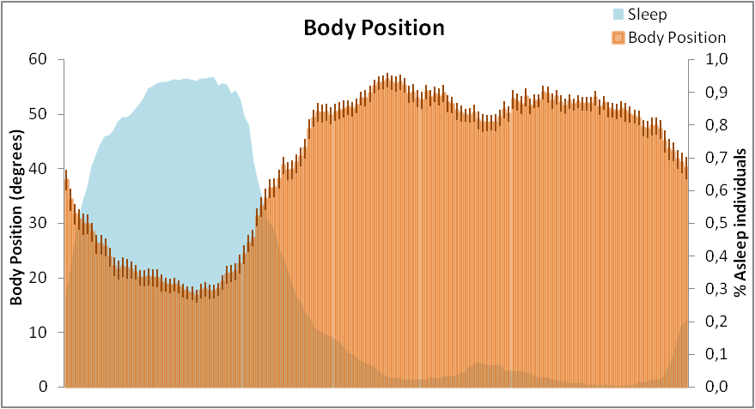
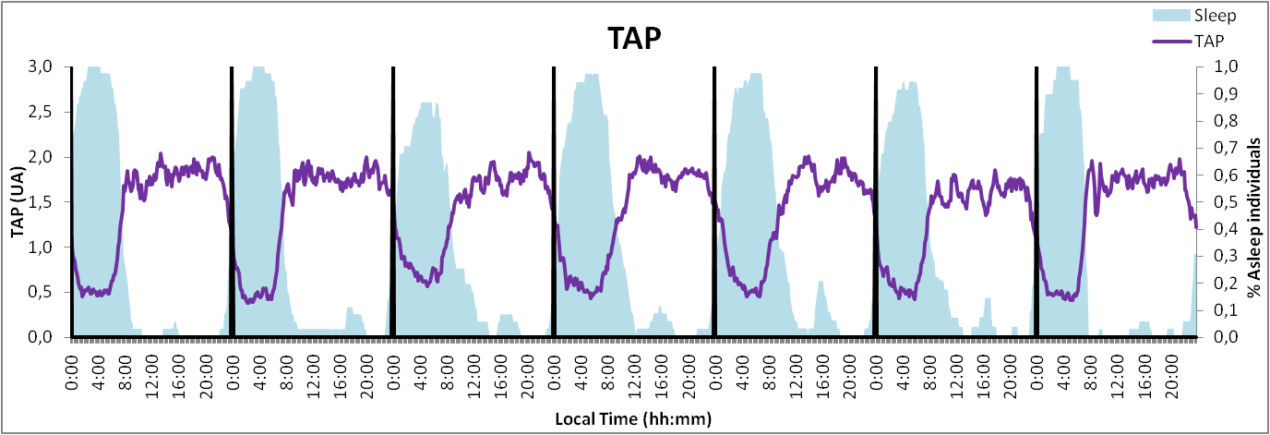
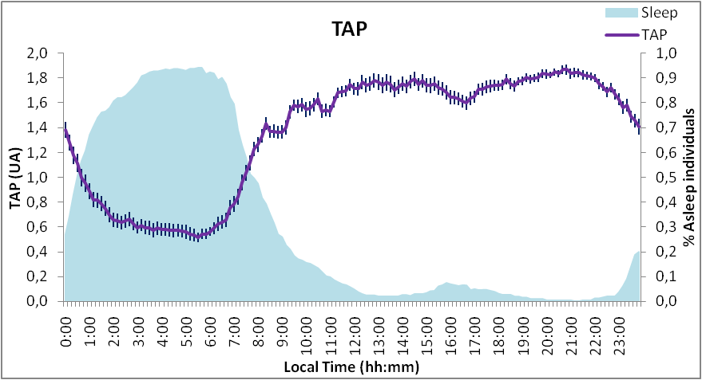
A new integrated variable TAP
A
n=37
B
n=37
C
n=37
D
n=37
Ortiz-Tudela et al. 2010. PLoS Computational Biology, 6(11): e1000996.

Slide 8
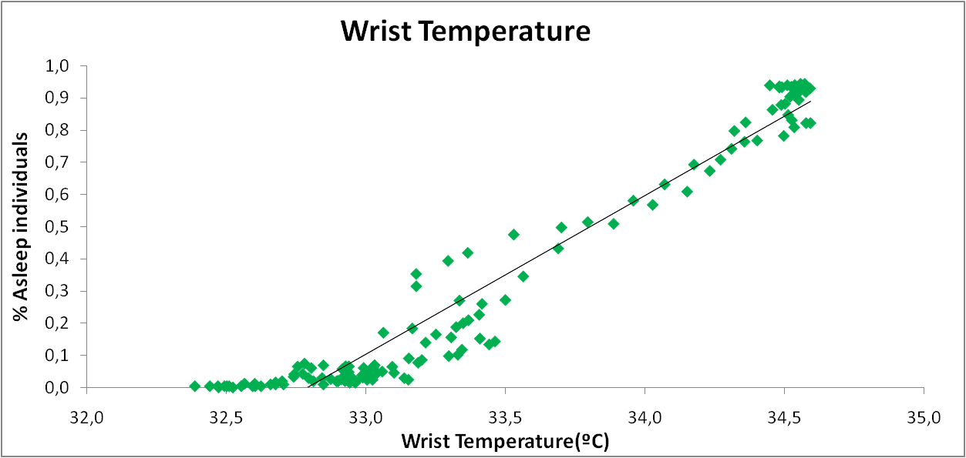
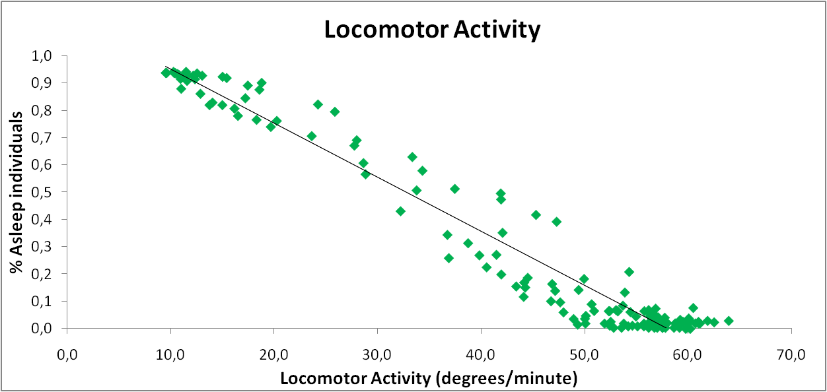
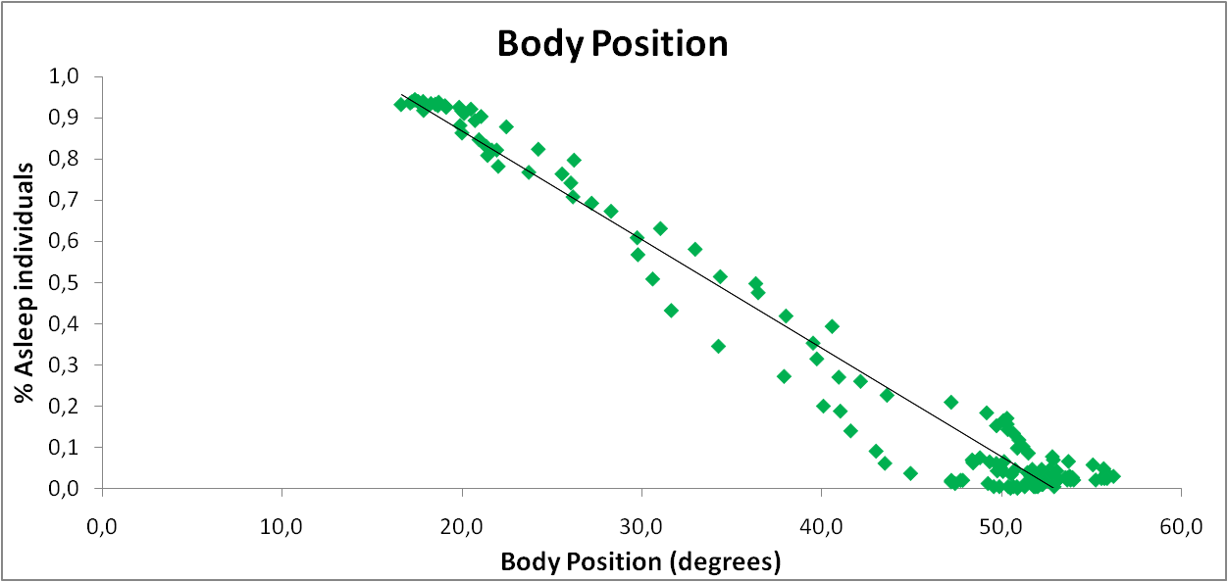
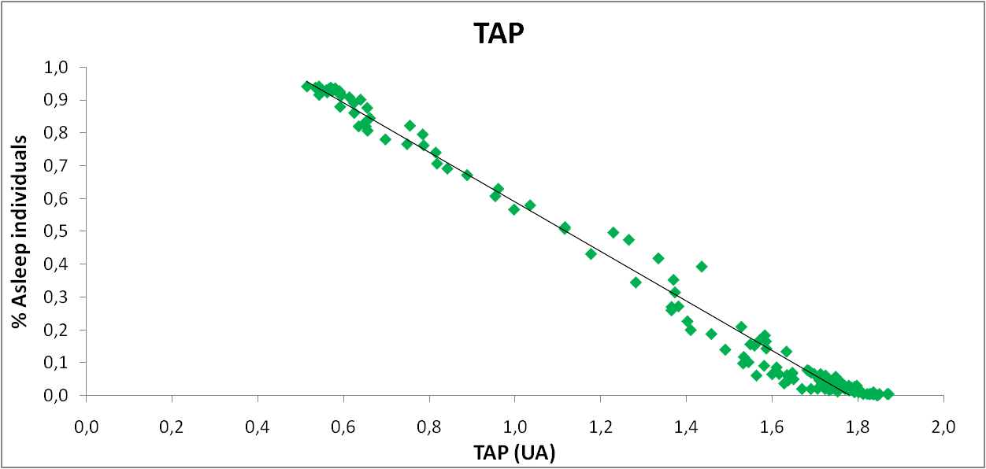
A new integrated variable TAP
A
r= 0.973
p<0.0001
B
r= 0.977
p= 0.0001
C
r= 0.983
p<0.0001
D
r= 0.994
p<0.0001
Ortiz-Tudela et al. 2010. PLoS Computational Biology, 6(11): e1000996.

Slide 9
A new integrated variable TAP
TAP
Ortiz-Tudela et al. 2010. PLoS Computational Biology, 6(11): e1000996.

Slide 10
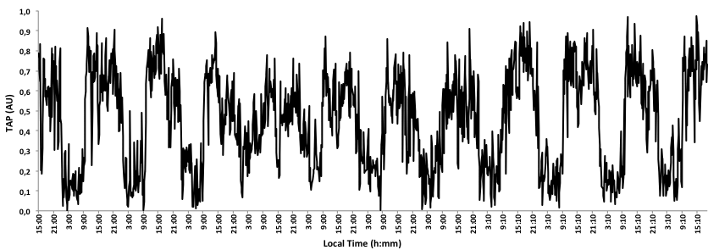
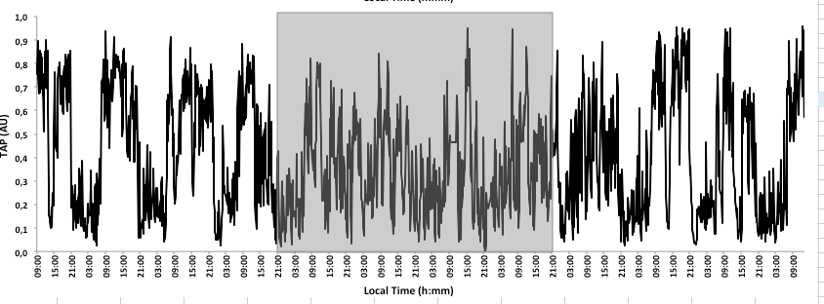
Relojes rotos. cáncer
Pacientes cáncer colorrectal metastásico, antes, durante y después de la quimioterapia
Quimioterapia
Quimioterapia
Ortiz-Tudela E, Innominato PF, Rol MA, Lévi F, Madrid JA. 2016. Relevance of internal time and circadian robustness for cancer patients. BMC Cancer 16:285

Slide 11
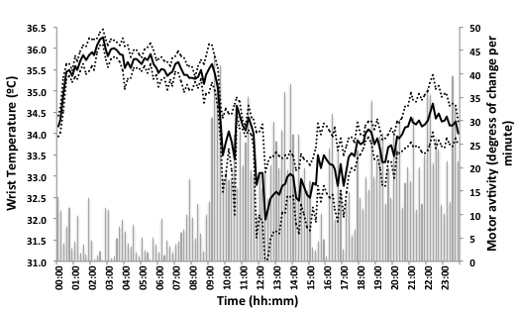
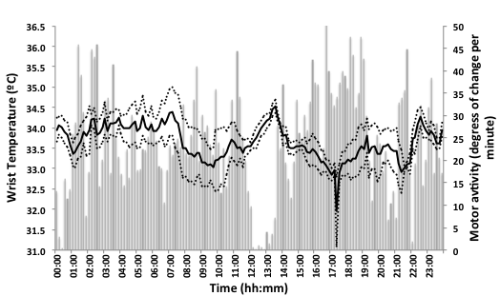
Relojes rotos: cáncer
A
36,5
Actividad Motora
Temperatura
M5
50
36,0
CFI = 0,70
45
35,5
40
35,0
35
34,5
30
Deteriorados
34,0
1,0
Temperatura (ºC)
Actividad Motora (Δ grados / minuto)
Robustos
33,5
25
Deteriorados-censurados
33,0
20
Robustos-censurados
32,5
15
0,8
32,0
L5
10
31,5
5
31,0
0
0,6
B
36,5
Supervivencia Acumulada
50
36,0
CFI = 0,37
35,5
45
0,4
35,0
40
34,5
M5
35
34,0
30
0,2
Temperatura (ºC)
Actividad Motora (Δ grados / minuto)
33,5
25
33,0
20
32,5
L5
15
0,0
32,0
10
0,0
10,0
20,0
30,0
40,0
31,5
5
Supervivencia Global (meses)
31,0
0
00:00
02:00
04:00
01:00
03:00
07:00
09:00
11:00
16:00
18:00
23:00
06:00
14:00
17:00
20:00
22:00
05:00
08:00
10:00
13:00
15:00
19:00
21:00
12:00
Hora Local (hh:mm)
Ortiz-Tudela E, Innominato PF, Rol MA, Lévi F, Madrid JA. 2016. Relevance of internal time and circadian robustness for cancer patients. BMC Cancer, 16:285

Slide 12
ACM, validation studies
-Obesity and metabolic syndrome. University of Murcia, University of Tuffs, University of Harvard.
-ACM and dim light melatonin onset. University of Surrey, UK.
-Light and Melatonin rhythm. Health Science Center, San Antonio, Texas.
-Cancer patients. Paul Brouse Hospital, París.
-Obstructive sleep apnea. Hospital Clinic, Barcelona. Hospital General de Burgos, Spain.
-Chronodisruption in shift workers. Instituto de Salud Carlos III, Madrid. RETICEF (aging and frailty) Spanish Network.
-Circadian Sleep Disorders. Sleep Clinic, Dexeus-Quirón, Barcelona. Sleep Unit, Hospital Quirón Valencia, Spain.
-Circadian maturation in newborns. Pediatric Unit, Hospital Virgen de la Arrixaca, Murcia, Spain.
-Aging of circadian system. RETICEF Spanish Network.
-Circadian disorders in narcolepsia. Sleep Unit of Hospital de la Ribera, Valencia, Spain.
-Circadian disorders in Parkinson disease. Neurology Service, Hospital Virgen de las Nieves Granada, Spain.

Slide 13
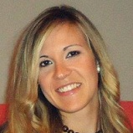
Laboratorio de Cronobiología
Universidad de Murcia
Juan Antonio
Madrid
Ángeles Rol
Pilar Mendiola
Jorge de Costa
Beatriz Baño
Mª Ángeles Bonmatí
Elisabet Ortiz
Antonio Martínez
Mª José Martínez
Raquel Argüelles
-Healing-Drop-Detector de somnolencia INNPACTO
-Iluminación circadiana. MINECO
-Red RETICEF. Instituto de Salud Carlos III
-Asesoría circadiana-Universidad de Murcia

Slide 14
